Slide 1

ENADE Eletrônica Analógica lista de exercícios Eng. elétrica e ENG. de controle e automação
Prof. Elyr Teixeira, D.Sc.
2019

Slide 2
Minha lista, minhas regras
Envie suas respostas escritas à mão. Não serão aceitas respostas feitas no computador.
Coloque seu nome na folha das respostas com a matrícula.
Seja legível. Se eu não entender a sua letra o problema é seu.
Envie suas respostas para o e-mail: elyr.alves@unifbv.edu.br
Envio máximo até o dia meia-noite do dia 25/09/19.
Vale no máximo 5 pontos PEX.

Slide 3
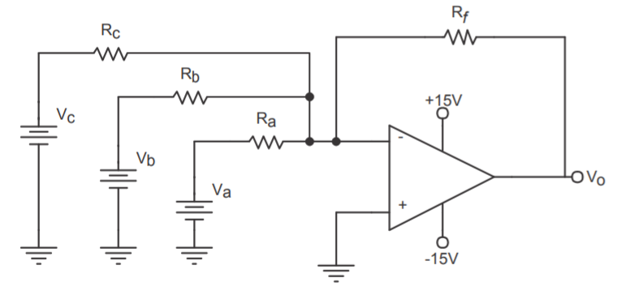
Exercício 1
Para o circuito a seguir determine o valor da tensão elétrica de saída (Vo) considerando: Ra = 10k𝛺, Rb = 15k𝛺, Rc = 30k𝛺 e, Rf = 60k𝛺 e Va = -4V, Vb = 3V e Vc = 1V.

Slide 4
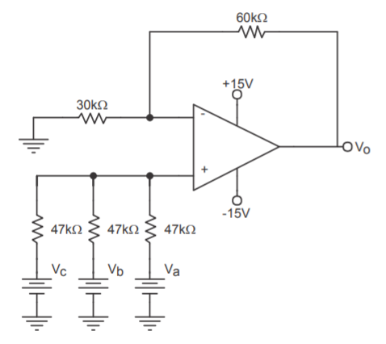
Exercício 2
Para o circuito a seguir, determine:
O valor de Vo para Va = 2V, Vb = 10V e Vc = -3V;
O valor de Vo para Va = 21V, Vb = -14V e Vc = -8V;
Considerando que as três fontes tenham sempre a mesma tensão, encontre os limites de variação das fontes para que a saída Vo não sature.

Slide 5
Exercício 3
Cite 2 benefícios claros em se trabalhar com amp-op em malha fechada.

Slide 6
Exercício 4
Qual a utilidade de se utilizar a configuração seguidor de tensão em um amplificador operacional?

Slide 7
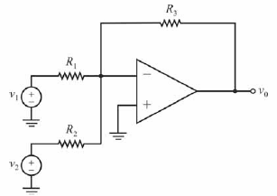
Exercício 5
Considerando que o amplificador operacional do circuito apresentado seja ideal, assinale a opção correta.
A) No modelo do amplificador operacional ideal, considera-se que a tensão diferencial de entrada é maior que zero e que as correntes de entrada são nulas.
B) O circuito apresentado está na configuração não inversora.
C) Se R3 e R1 forem, respectivamente, iguais a 10 kΩ e 100 Ω, então o módulo do ganho do amplificador, ao se desconsiderar a entrada v2, será igual a 10.
D) Se a entrada v2 for desconsiderada e o resistor R1 substituído por um capacitor, o circuito resultante será um amplificador integrador.
E) O circuito apresentado contém um amplificador somador, tendo cada entrada v1 e v2 o peso de R3/Rn, em que n corresponde à entrada.

